Slide 1

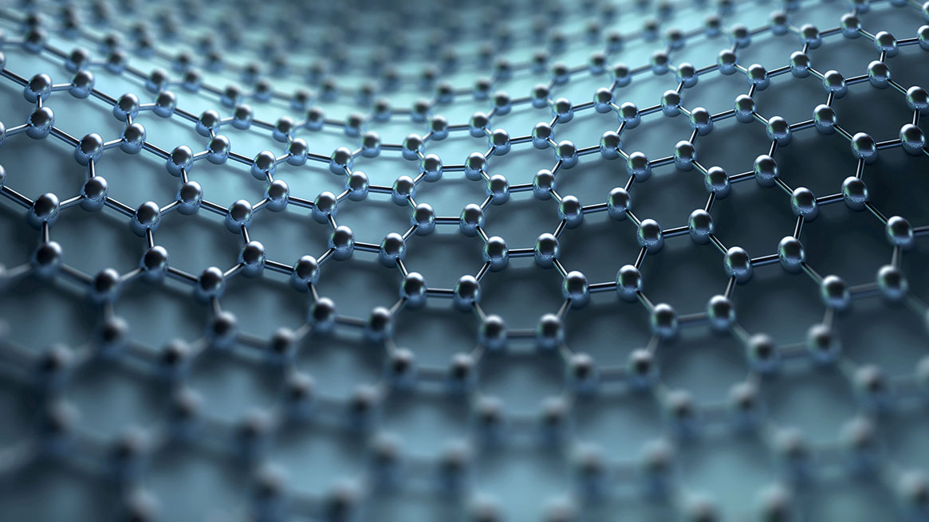
Предсказание возраста, классификация Age detection
Разработчики проекта:
Братчиков андрей
Богоявленский всеволод

Slide 2
Постановка задачи
Цель проекта:
Обучение моделей для классификации возраста человека по фотографии с целью оптимизации точности и скорости предсказания.
Задачи проекта:
Анализ и предварительная обработка данных (выявление пропусков, выбросов, балансировка).
Выбор и тестирование трех моделей: классического машинного обучения, нейросетевой модели и гибридной.
Определение функции потерь и критериев качества.
Обучение моделей и выбор наиболее точной.
Подготовка результатов и презентации.

Slide 3
Описание набора данных
Описание данных:
Объем данных: Около 10 000 изображений.
Тип данных: RGB-изображения лиц в формате JPG.
Разметка: Каждый образец содержит метку возраста (целое число от 0 до 116 лет).
Ключевые особенности:
Изображения разного качества, с вариативным освещением и фоном.
Классы возраста несбалансированы: преобладают группы 20-40 лет.
Размер изображений требует предварительной обработки (нормализация и изменение размера).
Предварительная обработка:
Удаление выбросов (поврежденных изображений).
Балансировка классов путем увеличения/уменьшения выборки.
Масштабирование изображений для ускорения обучения моделей.

Slide 4
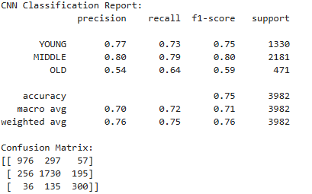
Используемые модели
Для выполнения задачи классификации возраста использовались следующие подходы:
Глубокая сверточная нейросеть (CNN): Используется для извлечения особенностей изображений и построения сложных предсказаний.

Slide 5
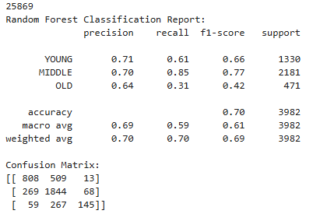
Используемые модели
Для выполнения задачи классификации возраста использовались следующие подходы:
Метод случайных лесов (Random Forest): Классический алгоритм машинного обучения, применяемый для обработки структурированных данных и создания ансамбля деревьев решений.

Slide 6
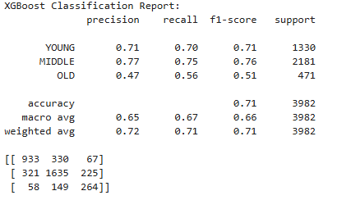
Используемые модели
Для выполнения задачи классификации возраста использовались следующие подходы:
XGBoost: Оптимизированный градиентный бустинг, хорошо подходящий для работы с табличными данными.

Slide 7
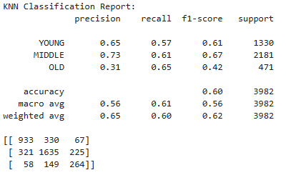
Используемые модели
Для выполнения задачи классификации возраста использовались следующие подходы:
KNN (k-Nearest Neighbors): Алгоритм, основанный на поиске ближайших соседей, для классификации на основе сходства.

Slide 8

Результаты исследований
Основные результаты работы моделей:
Средняя точность моделей:
CNN: 72%
Random Forest: 68%
XGBoost: 70%
KNN: 65%

Slide 9
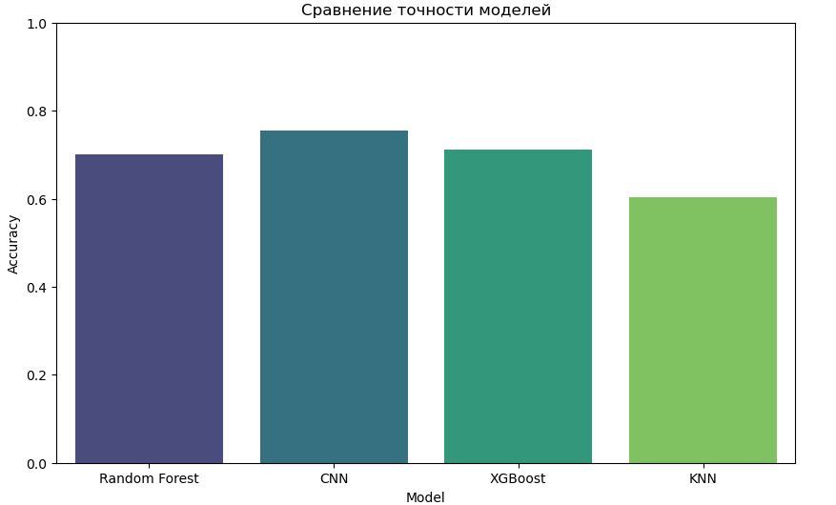
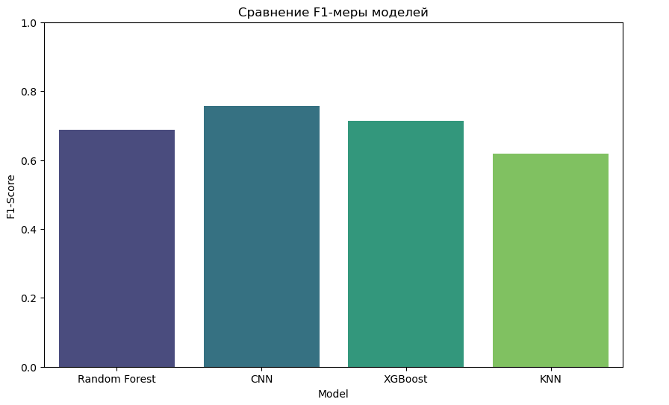
Результаты исследований
Основные результаты работы моделей:
Анализ ошибок:
Наибольшее количество ошибок связано с перекрытием возрастных групп (например, 25–29 лет).
Качество изображений и различия в освещении влияли на точность моделей.

Slide 10
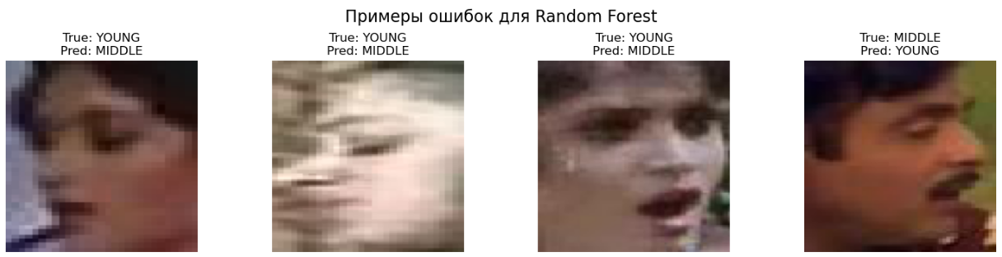
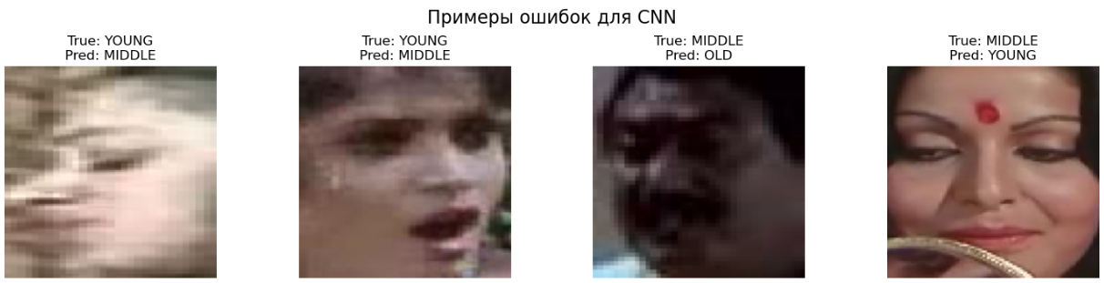
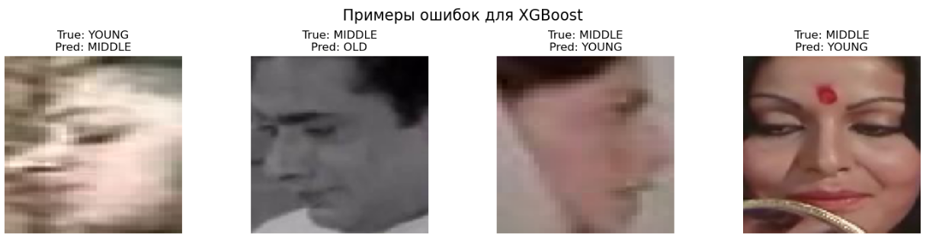
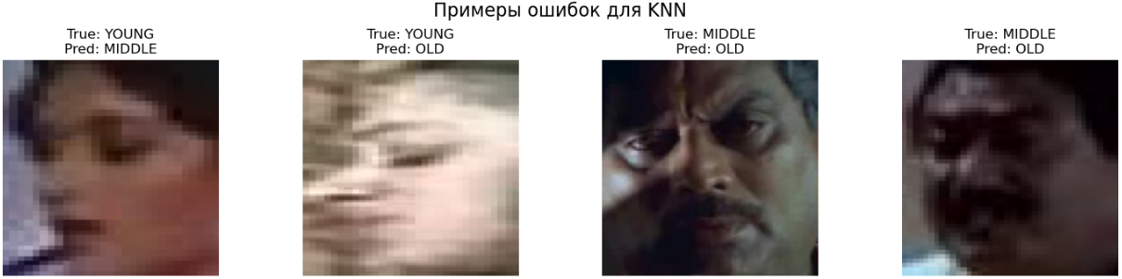
Результаты исследований
Основные результаты работы моделей:
Вывод:
CNN показала наивысшую точность благодаря способности извлекать сложные признаки из изображений.
Random Forest и XGBoost продемонстрировали стабильные результаты, превосходя KNN за счет большей гибкости при работе с данными.

Slide 11
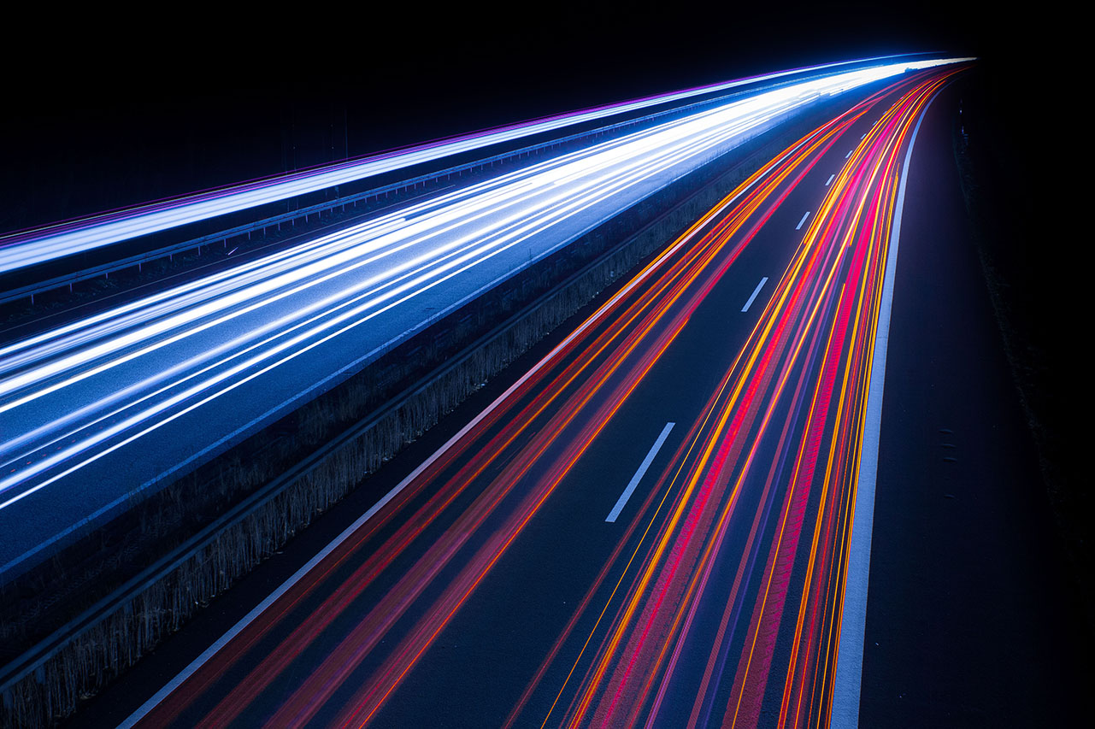
Спасибо за внимание!

